Slide 1
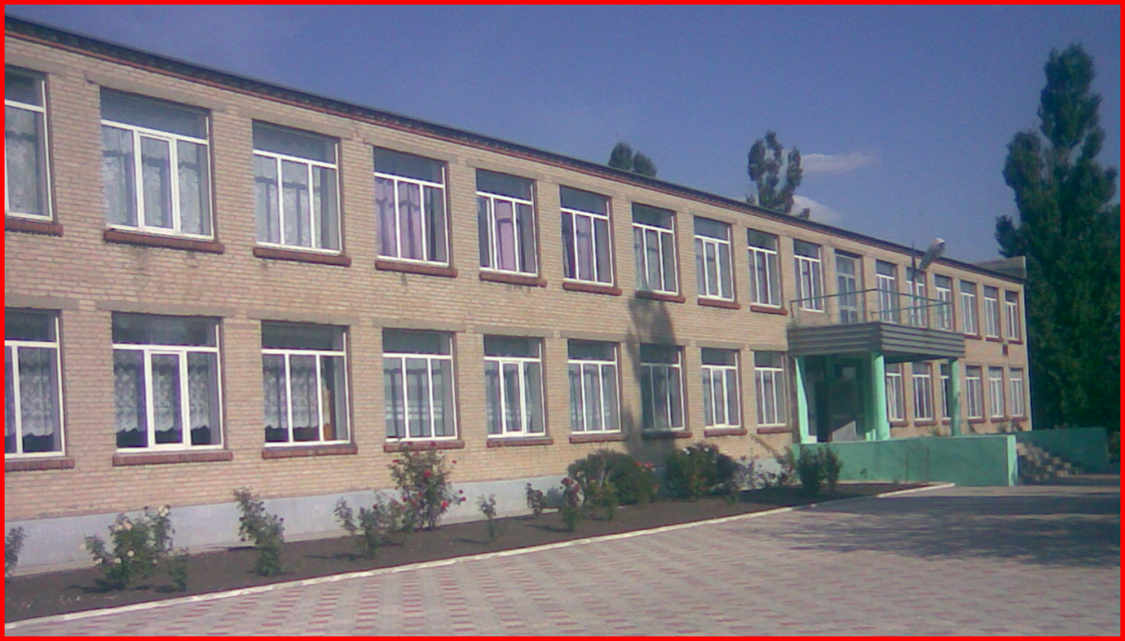
Комунальний заклад «Новокраснівська ЗОШ І-ІІІ ступенів Нікольської районної ради Донецької області»
Портфоліо
вчителя початкових класів

Slide 2
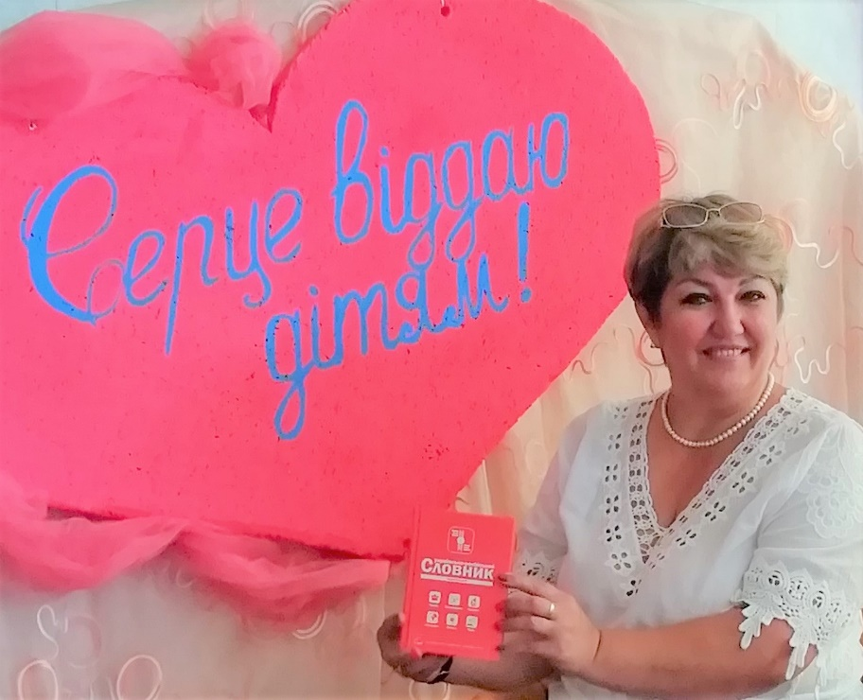
ТЕРЕХОВА
СВІТЛАНА АНАТОЛІЇВНА
Терехова С.А.

Slide 3
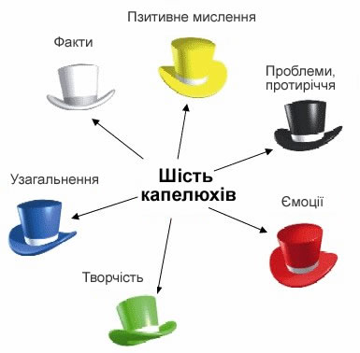
ПОЗИТИВНЕ МИСЛЕННЯ
ПРЕЗЕНТАЦІЯ
ДОСВІДУ РОБОТИ
Терехова С.А.

Slide 4
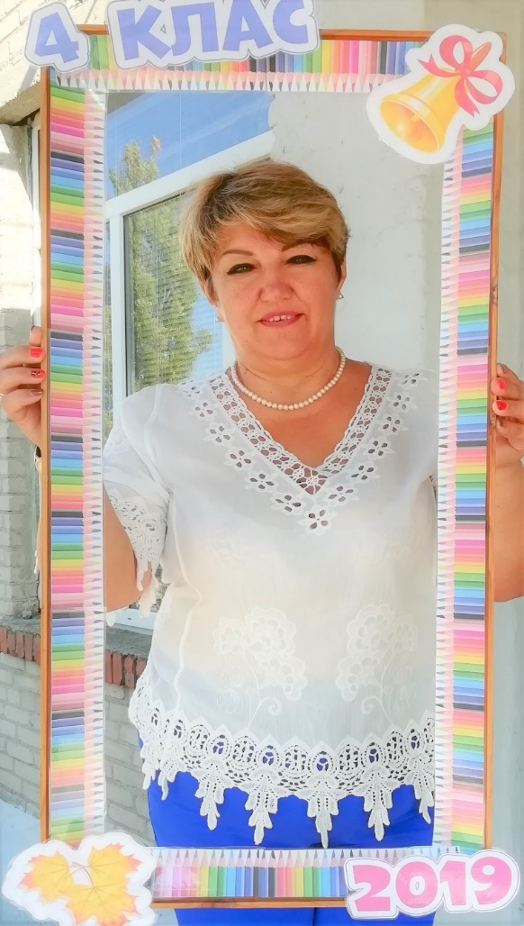
ТЕРЕХОВА СВІТЛАНА АНАТОЛІЇВНА
учитель початкових класів, «спеціаліст вищої кваліфікаційної категорії», «старший учитель»
У 1983 році закінчила Новокраснівську школу.
Того ж року почала працювати в ній старшою піонервожатою.
1986 – 1990 - роки навчання в Красноармійському педучилищі
1993 – 1997- навчалася в Слов'янському ДПІ
Спеціальність – педагогіка і методика початкового навчання.
Кваліфікація – вчитель початкових класів.
З 1986 року працюю вчителем початкових класів школи.
Педагогічний стаж – 36 років.
Курси перепідготовки – червень 2019року при Донецькому ІППО
Попередня атестація – 2015 рік, присвоєно звання «старший учитель»
Проблемне питання, над яким працюю – «Екологічне виховання учнів»
Терехова С.А.

Slide 5
ОСВІТА
Терехова С.А.

Slide 6
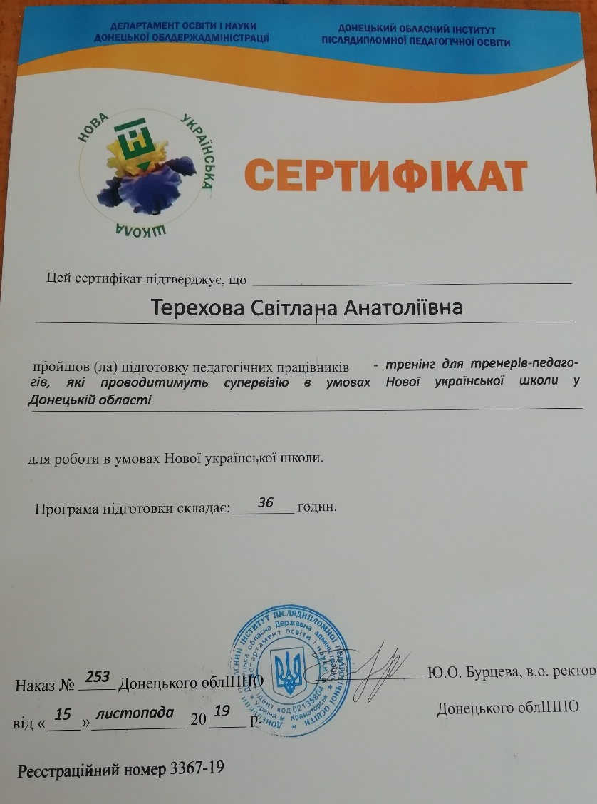
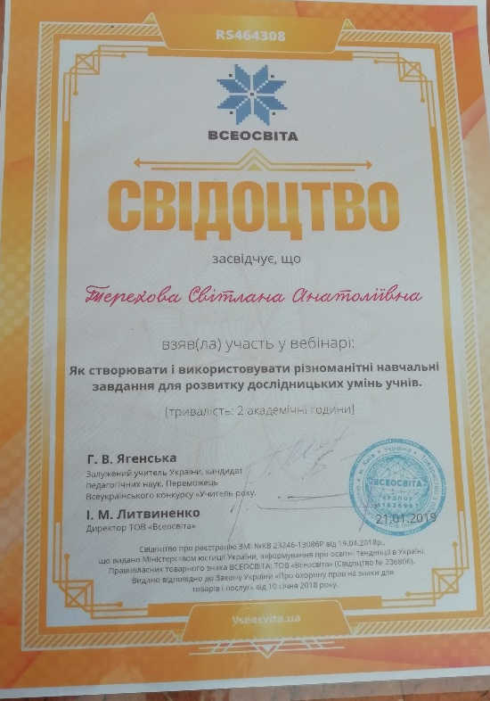
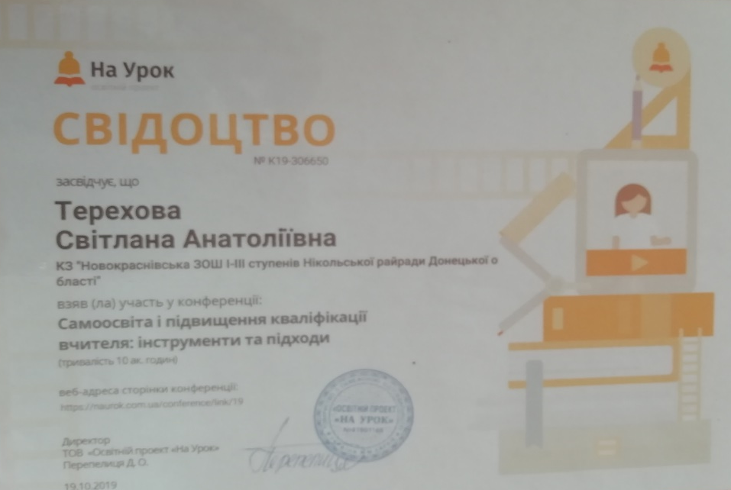
САМООСВІТА
Терехова С.А.

Slide 7
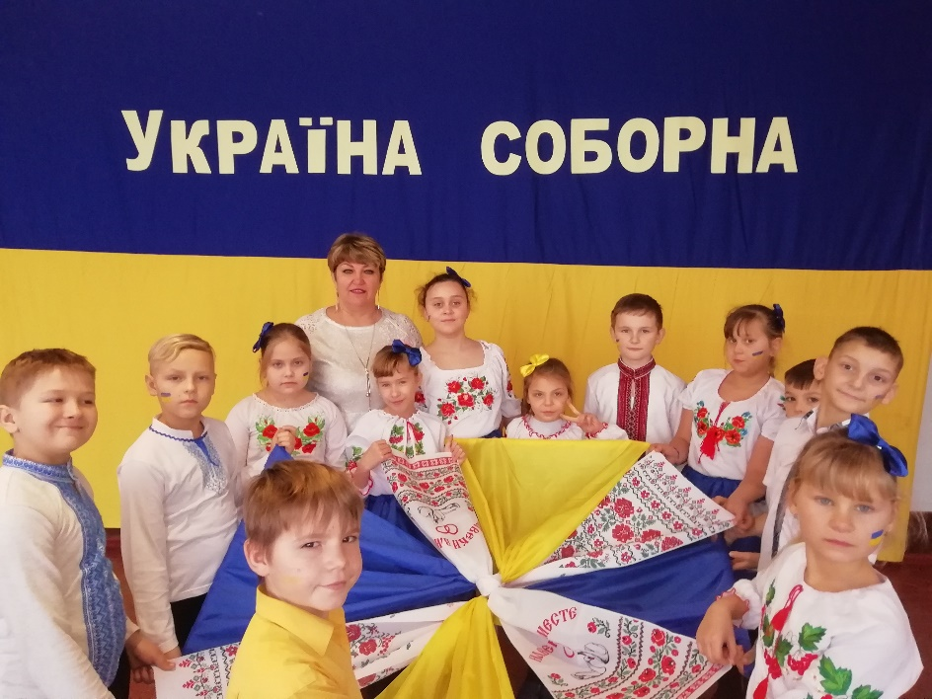
Педагогічне кредо
Працювати так,
щоб навчання приносило учням
радість, успіх і задоволення
Терехова С.А.

Slide 8
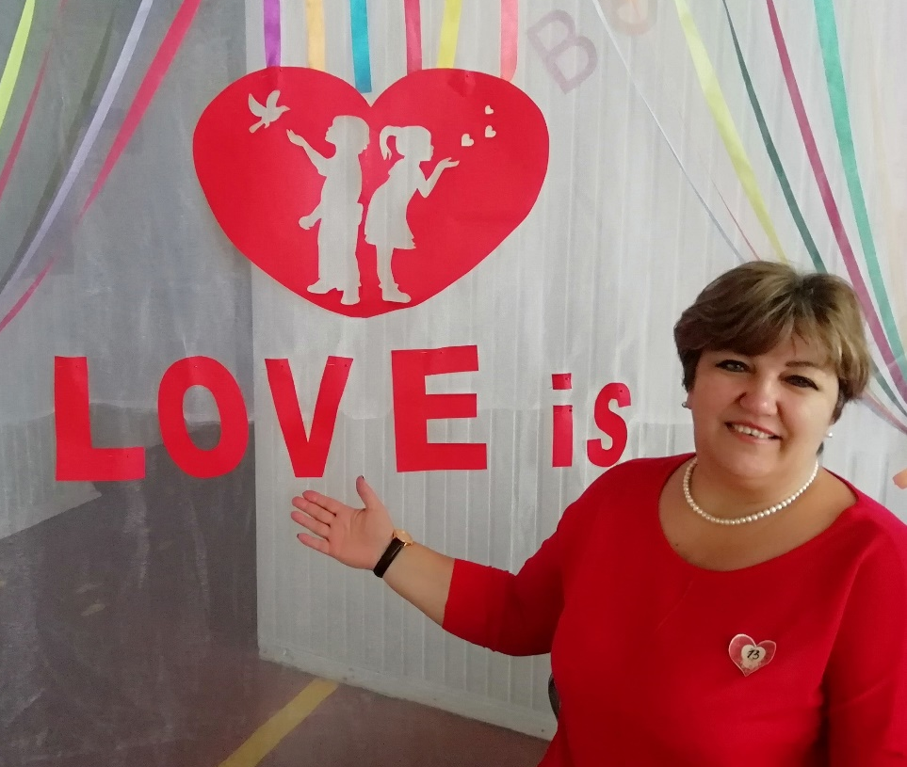
Життєве кредо
“Любити життя
і цінувати кожну
його хвилину.
Нести радість.
У книгах шукати істину,
у людях – мудрість.”
Терехова С.А.

Slide 9
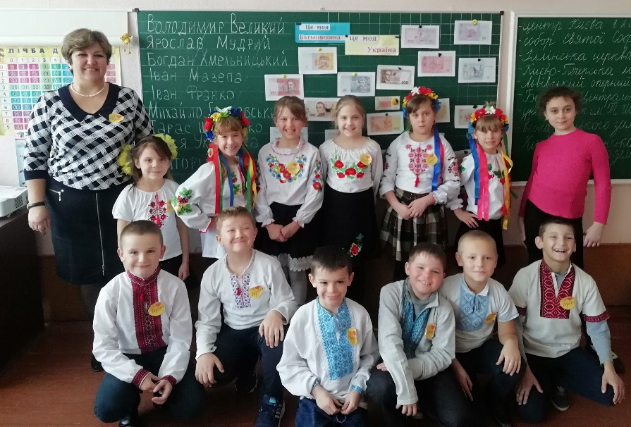
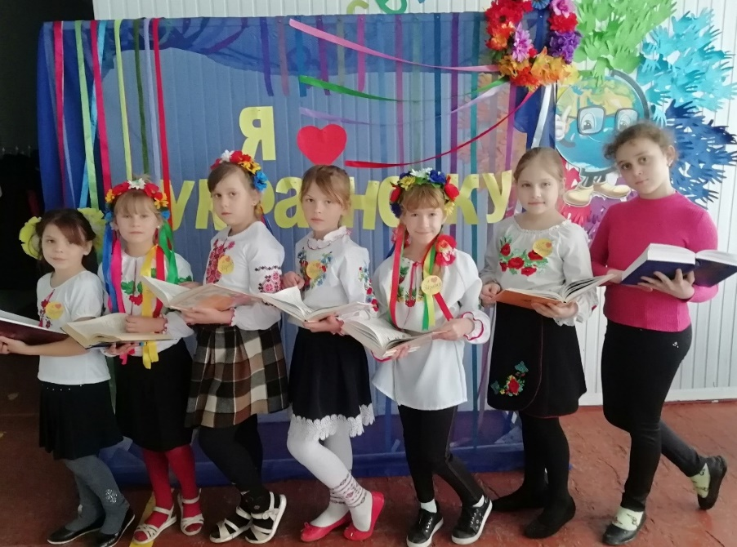
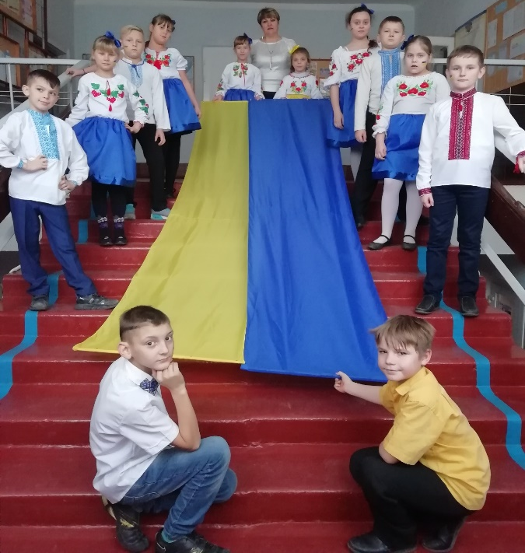
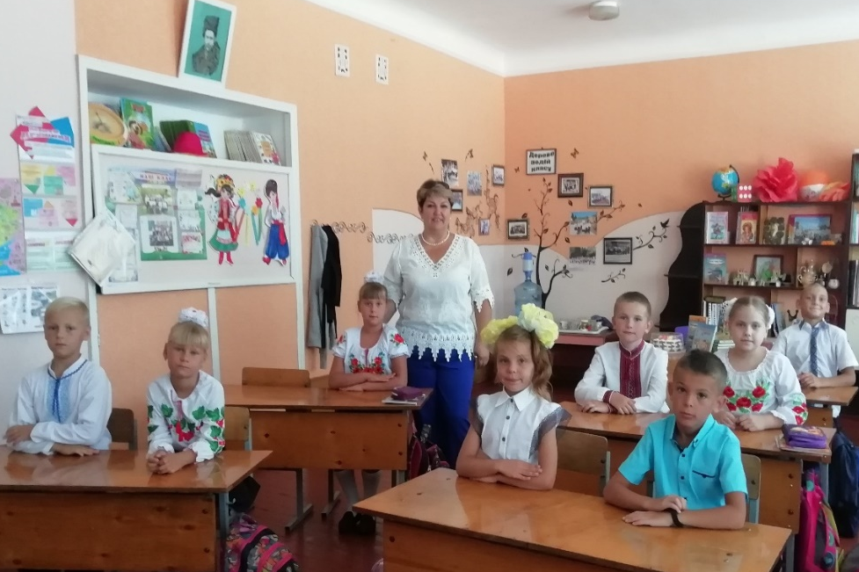
«Діти, як квіти.
Доторкнись до кожної
з них –
і вона задзвенить,
і розсиплеться аромат,
не схожий один на
одного»
Терехова С.А.

Slide 10
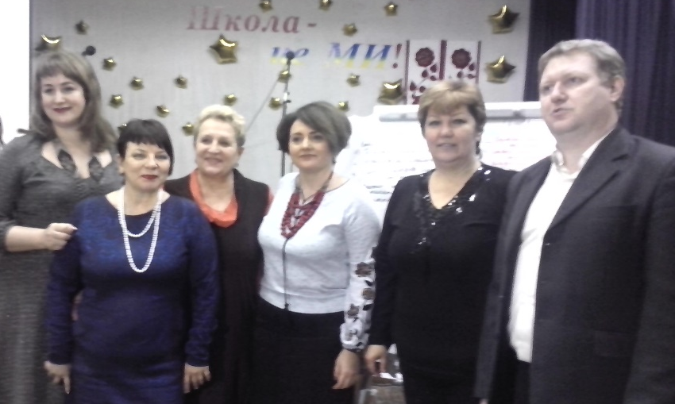
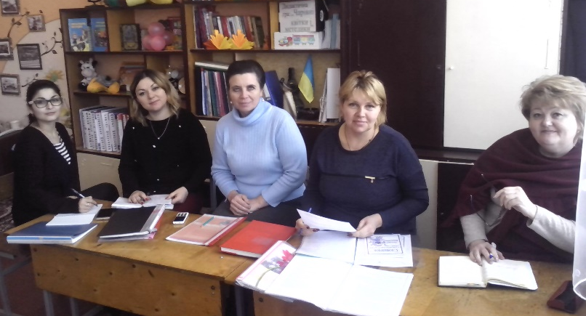
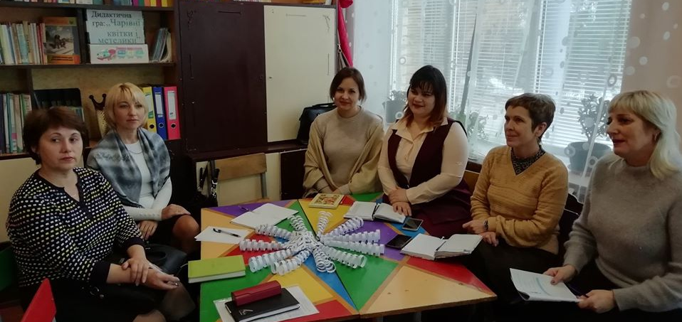
НАВЧАЛЬНО – МЕТОДИЧНА ДІЯЛЬНІСТЬ
Керівник РМО вчителів 4 класів
Керівник ШМО
Участь у діяльності творчих груп
Учасник різноманітних форм міжкурсової роботи
Учасник обласної науково –
практичної
конференції при ОІППО -2018
Терехова С.А.

Slide 11
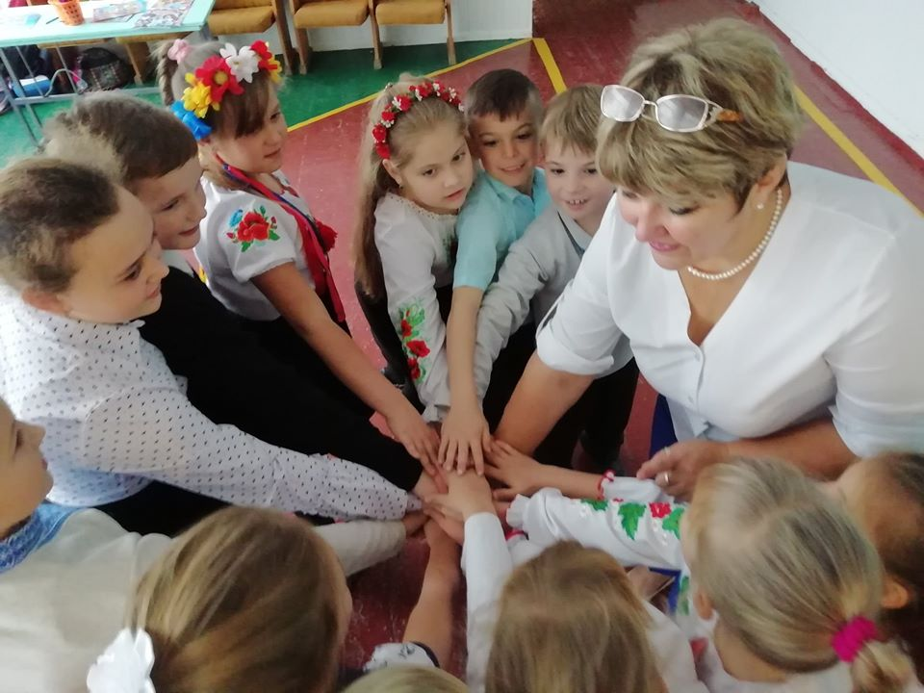
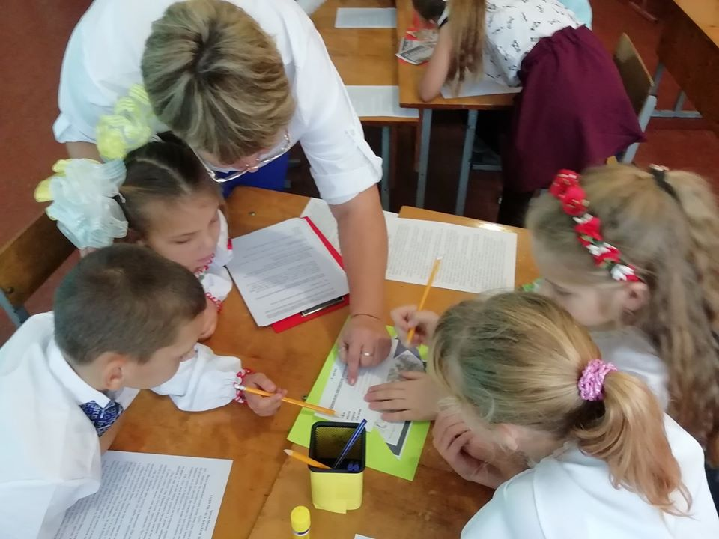
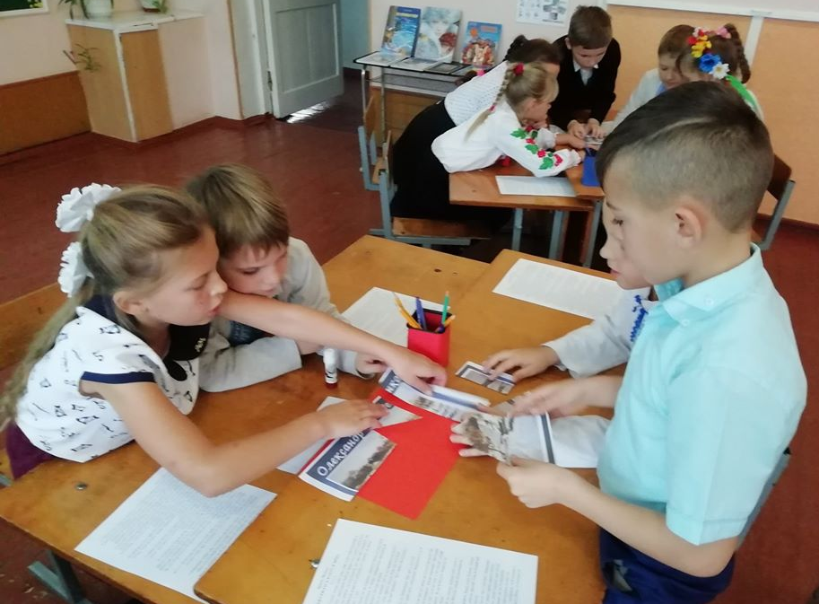
Моя педагогічна філософія
Розвивати, навчати, виховувати одночасно.
Максимально враховувати індивідуальні здібності учня.
Створювати позитивний мікроклімат.
Всебічно розвивати творчі здібності дітей.
Формувати свідому, активну особистість та громадянина
своєї країни.
Учень – це не посудина,
яку потрібно заповнити,
учень – факел, який треба запалити.
Терехова С.А.

Slide 12
Тема, над якою працюю
«Екологічне виховання учнів»
Серед усіх сьогоднішніх переживань все виразніше проглядається екологічна тривога.
Людство повинно змінити своє ставлення до природи
Бути не "царем" природи, а її невід’ємною частиною
Однією знайбільш актуальних проблем сучасності є взаємодія людей з природою
Потрібна нова філософія життя, висока екологічна культура і свідомість, у формуванні яких, я вважаю, відповідальна роль належить учителю.
Терехова С.А.

Slide 13
МЕТОДИЧНА СКРИНЬКА
Ф о р м и і м е т о д и
е к о л о г і ч н о г о
в и х о в а н н я
ЕКОЛОГІЧНІ ЗАХОДИ
Науково-дослідницька робота
Навчальні екскурсії, тур.походи
Екологічна стежка
Проектна діяльність
Конкурси, вікторини, турніри
Екологічні акції
Моделювання екологічних ситуацій
Пам’ятки
Терехова С.А.

Slide 14
Пошукова робота учнів
Терехова С.А.

Slide 15
ПРИНЦИПИ РОБОТИ
Диференційований підхід
Розмаїття форм та методів
Індивідуальний характер
Єдність
вимог
Наочність
Науковість
Доступність
Сиситемність
К.Ушинський Дитяча душа потребує наочності
Терехова С.А.

Slide 16
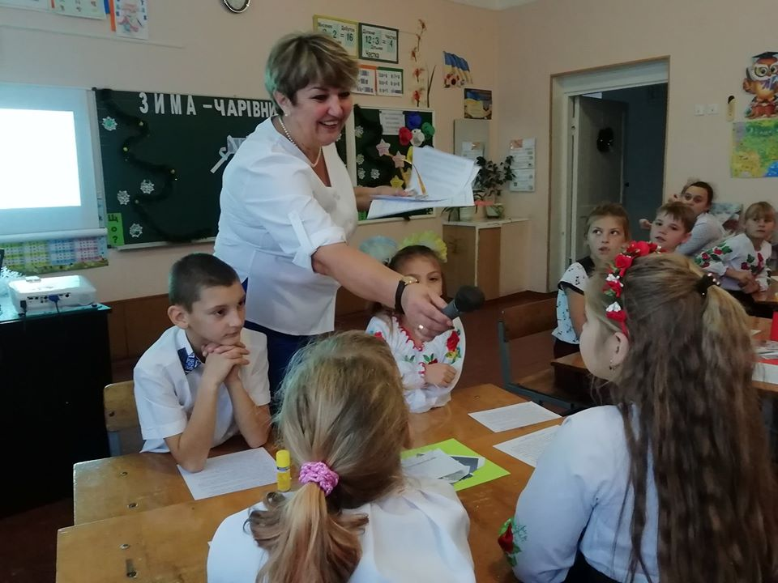
Застосовую такі інтерактивні методи навчання:
Складання і читання асоціативного куща
Робота в групах
Робота в парах
Вправа “Мікрофон”
“Акваріум”
“Авторське крісло”
Мозкова атака
Метод Шести капелюхів мислення
Дерево рішень тощо
Терехова С.А.

Slide 17
Схема моєї професійної діяльності
Чого досягли?
Що робити далі
Методична робота
Навчальна робота
Позакласна робота
Методичні розробки уроків, заходів
Семінари, педради
Робота в МО вчителів початкових класів
Самоосвіта
Індивідуальні бесіди
Робота з обдарованими дітьми
Робота з учнями по підготовці до конкурсів
Робота з батьками
Урок
Стандартний Нестандартний
Терехова С.А.

Slide 18
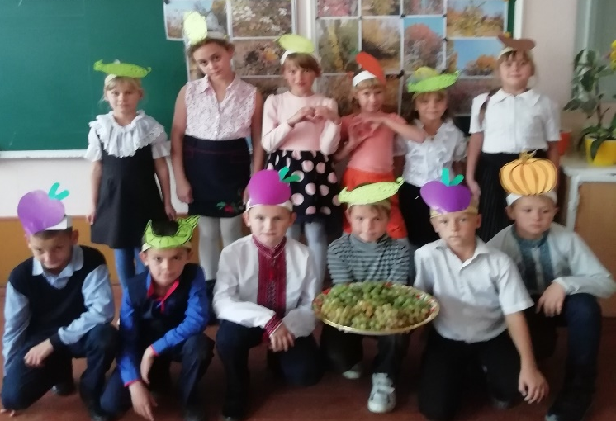
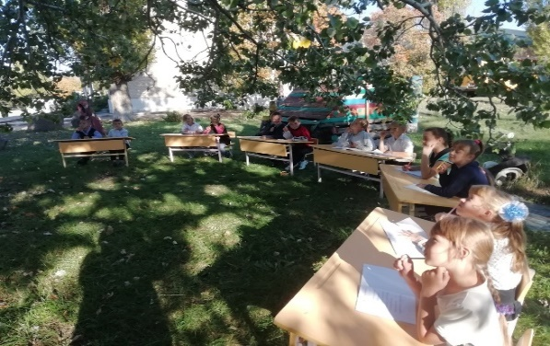
ШЛЯХИ РОЗПОВСЮДЖЕННЯ ДОСВІДУ
Кожне спілкування дитини зі своїм педагогом
має вселяти в неї радість та оптимізм.
Ш.Амонашвілі
Відкриті уроки, позакласні заходи
«ЗЕЛЕНИЙ КЛАС»
Кожен шкільний день,
кожен урок
повинен бути осмислений педагогом
як подарунок дітям.
Терехова С.А.

Slide 19
чого досягли
Терехова С.А.

Slide 20
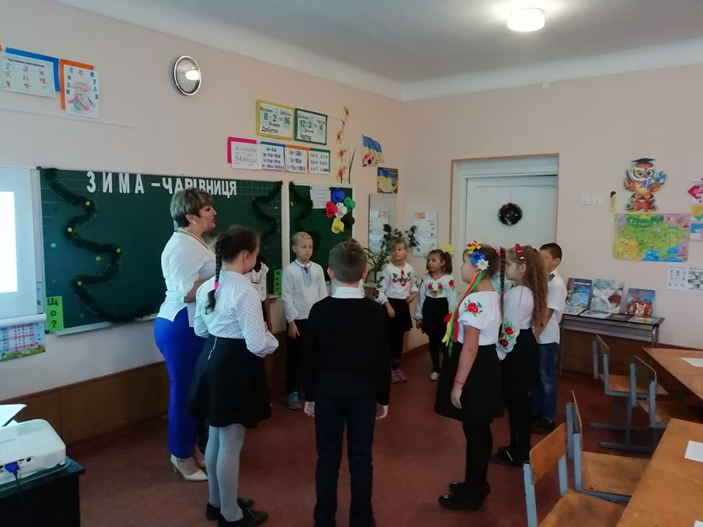
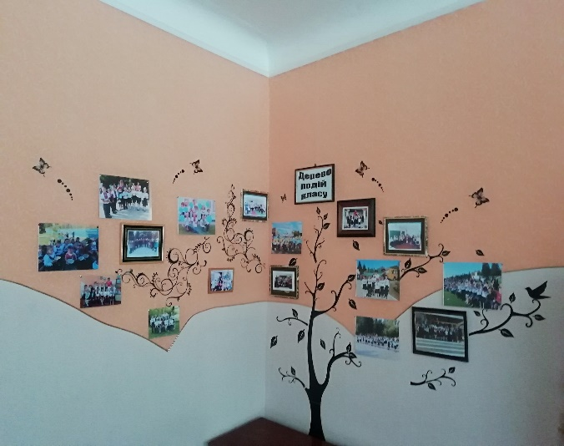
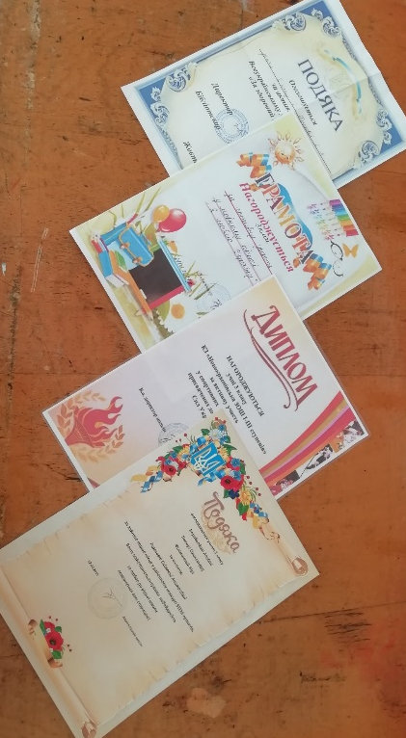
Мій клас
чого досягли
Терехова С.А.

Slide 21
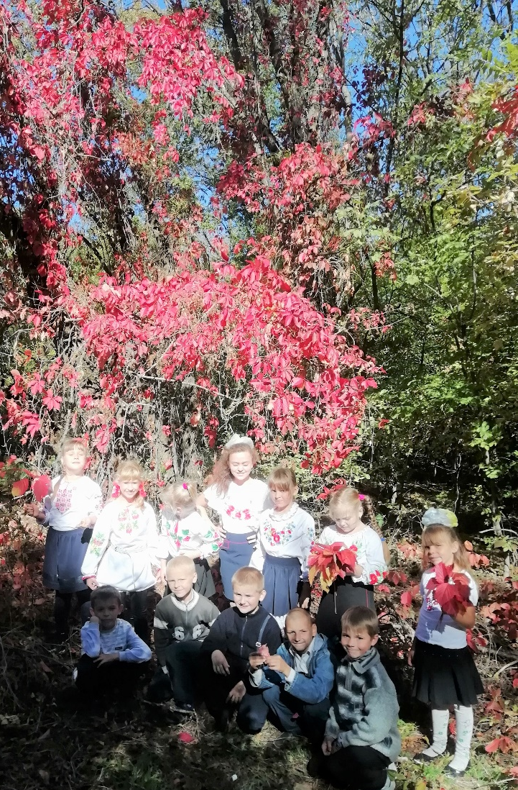
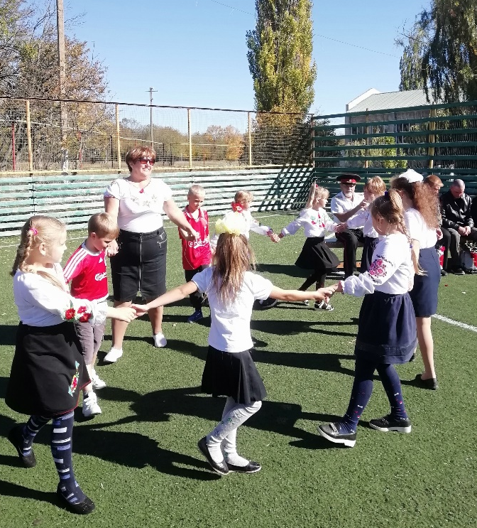
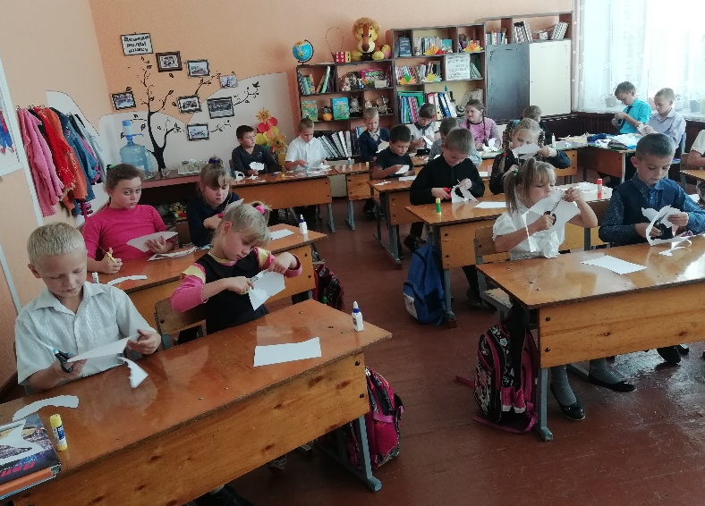
Вчимося граючись
Терехова С.А.

Slide 22
Терехова С.А.

Slide 23
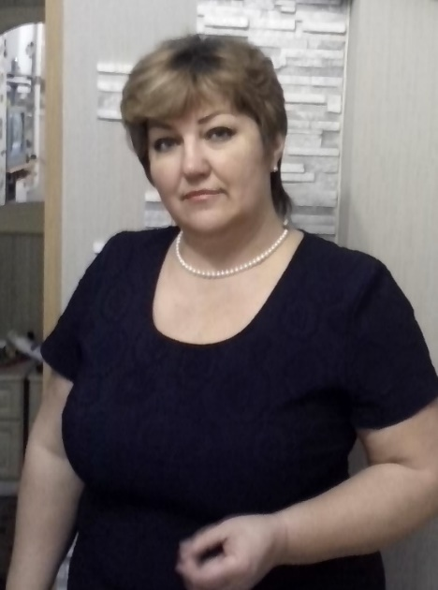
Правила педагогічної майстерності
рефлексія
Ніколи не зупинятися на досягнутому
Ділитися з дітьми своїм досвідом
Займатися самоосвітою. Вчити і вчитися самій
Намагатися бути прикладом для дітей у всьому
Терехова С.А.

Slide 24
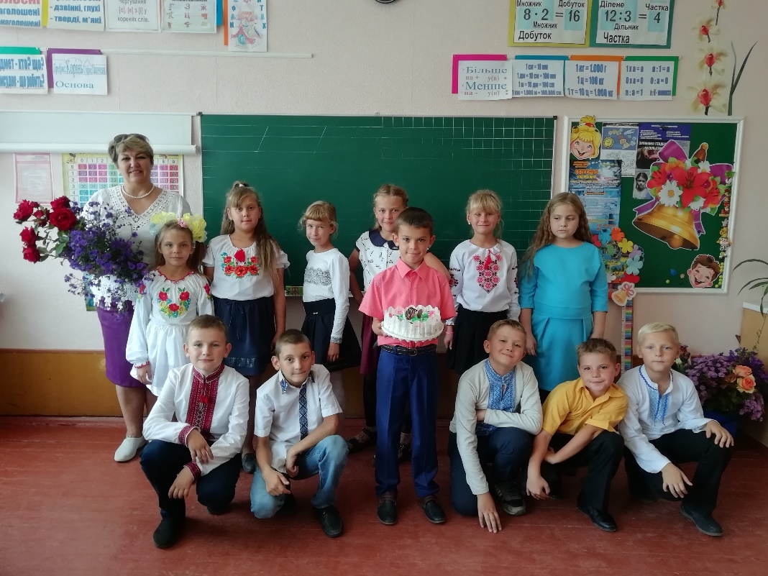
«Не зупиняйся, Вчителю, не треба!
Іди вперед, бо в цьому суть життя.
Ти робиш чистим і безхмарним небо,
Ти твориш віру в краще майбуття»
(Д. Павличко)
Терехова С.А.

Slide 25
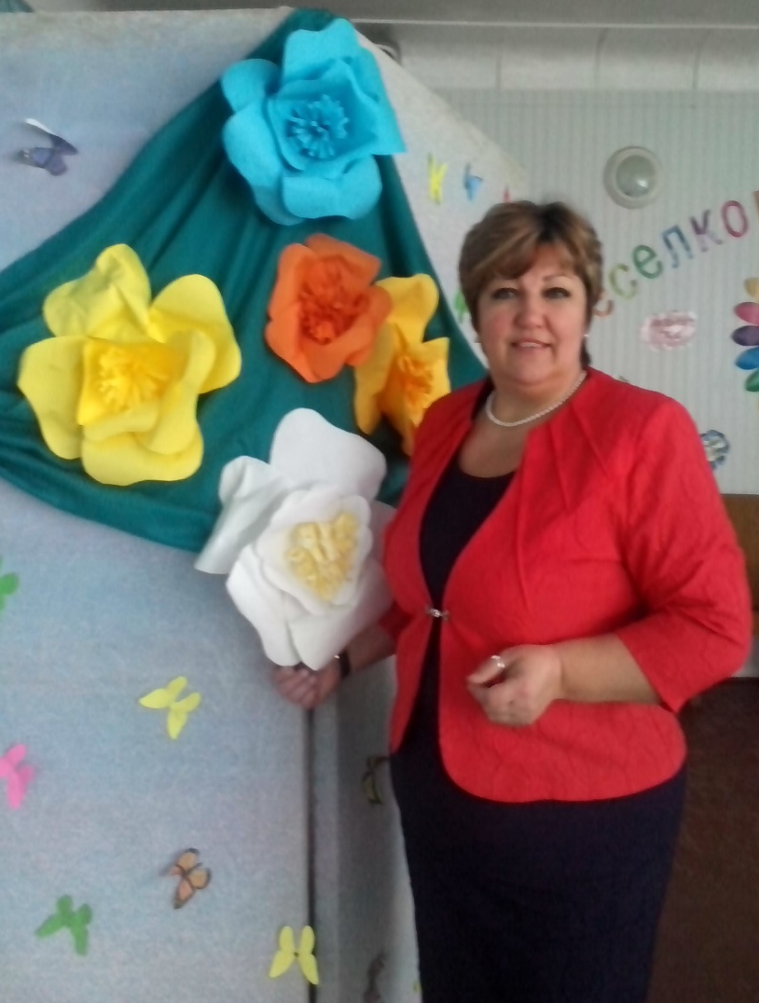
Дорогі колеги!
Краща нагорода для вчителя –
бачити радість
на обличчях дітей
від власних знахідок
і відкриттів.
Хай учні шанують,
повагу дарують, Злагода й мир у житті хай панують!
рефлексія
Дякую за увагу!
Терехова С.А.

